Slide 1

التكاثر
REPRODUCTION

Slide 2

التكاثر أو التناسل هي العملية التي تساعد على حفظ النوع . وتنمو المناسل في الفقاريات بشكل عام على هيئة جيوب مزدوجة من الطلائية السيلومية , ثم تبرز في التجويف السيلومي . وقد تبقى الخصيات داخل تجويف الجسم, كما هي الحال في الخفاش , او تخرج خارج هذا التجويف في كيس صغير يسمى كيس الصفن , كما هي الحال في الانسان . وفي حيوانات أخرى ، مثل القوارض ، تبقى الخصيات داخل تجويف الجسم معظم العام ، ثم تتدلى خارج هذا التجويف في كيس الصفن اثناء موسم التزاوج .

Slide 3
تبدو الغدة التناسلية في الأجنة الصغيرة مكونة من :
طبقة القشرة cortex خارجية .
نخاع medulla داخلي .
يمثل الجزء الخارجي في الواقع غدة أنثوية ، بينما يمثل الجزء الداخلي غدة ذكرية ، لذلك يسمى المنسل في هذه الحالة الجنينية بالغدة الخصوية المبيضية ovotestis
ويكون هناك تشابه كامل بين الجنين المونث والجنين المذكر فيما يتعلق بهذه الغدة التناسلية .
وبعد ذلك يأتي دور الكروموسومات الجنسية التي توجد بصفة وراثية في تركيب الجنين وهي تعمل على حفز الخلايا لإفراز الهرمونات الجنسية التي توجه الجنين لينمو كذكر أو كأنثى فينمو الجزء الخارجي أو الداخلي للمنسل فيه تبعا لذلك ويضمر الجزء الآخر .

Slide 4
الدورات التناسلية
تقوم معظم الحيوانات بإنتاج الأمشاج التناسلية خلال فترات معينة تعرف بمواسم التوالد breeding seasons
التي يتنوع طولها في الحيوانات المختلفة ، فقد تمتد ليوم واحد او ليلة واحدة مثلما في بعض الحلقيات البحرية ، او قد تستمر لفصل كامل من فصول السنة مثلما يحدث في معظم الاسماك والطيور وبعض الثديات ، وهناك حيوانات تمتد معها هذه الدورة لفصلين من كل عام ، كما ان هناك انواعا اخرى يستمر موسم التوالد عندها طول العام .
ومن المعروف أن الذكور تنتج عادة الحيوانات المنوية بصفة مستمرة خلال موسم او مواسم التوالد ، وبنسبة اقل فيما بين هذه المواسم .
ولكن إناث الحيوان لا تنتج البويضات بصفة مستمرة ، ولذلك فان الوقع او الرتم الجنسي يكون اكثر وضوحا في الاناث . وتنتج الأنثى عادة مجموعة من البويضات أثناء موسم التوالد كما يتضح بصورة خاصة في كثير من الثدييات ، حيث يشار الى فترة انتاج البويضات ونضجه لديها بدورة الشبق او الدورة النزوية oestrous cycle

Slide 5
الحمل
فترة الحمل هي فترة نمو الجنين داخل رحم الأم . ويختلف طول هذه الفترة في الحيوانات المختلفة ، وهي عادة تمتد لمدة اطول في الحيوانات الأكبر حجما ، فهي تتراوح بين 21-22 شهرا في الفيل ، وتبلغ 11 شهرا في الحصان ، 5 اشهر في الماشية ، 63 يوما في الكلب ، 32 يوما في الارنب .
أما في الإنسان فهي تبلغ 280 يوما ، ولا تقل بحال عن 250 يوما كما لا تزيد عن 310 يوما
الوضع
يقصد بالوضع ولادة الجنين ، التي تتم بمساعدة انقباضات منتظمة للعضلات اللاارادية او الملساء في جدار الرحم .

Slide 6
دورة الشبق أو الدورة النزوية في الإنسان
يتم التبويضات بصورة منتظمة في الإنسان بعد سن البلوغ ، وتستغرق دورة الشبق في الانثى 25-28 يوما
ويمكن تقسيمها إلى أربع مراحل على النحو التالي :
تكون الأنثى في هذه المرحلة مستعدة للحمل ، اذا يكبر حجم الرحم فيها ويمتلئ جداره بالشعيرات الدموية ويتضخم الغشاء المخاطي المبطن له ، وتحدث فيه كل هذه التغيرات نتيجة لزيادة معدل افراز الهرمون المنبه لتكوين الحويصلة .
1- فترة ما قبل الشبق أو التبويض

Slide 7
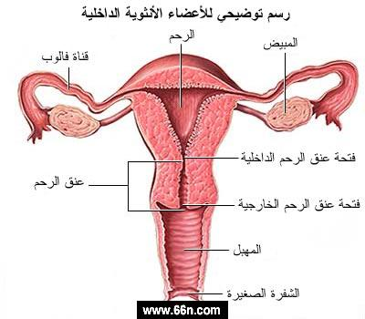
1- فترة الشبق أو التبويض
تتمزق خلالها حويصلة جراف في المبيض ، وتتحرر منها البويضة وتمر الى قناة فالوب في طريقها الى الرحم .
وقد يتم إخصابها بالمنيات خلال هذه الرحلة ، وعندئذ تتوقف دورة الشبق ويبدا الحمل أما إذا لم تخصب أثناء ذلك ، فان الدورة تستمر ، وبذا تبدا المرحلة التالية .

Slide 8
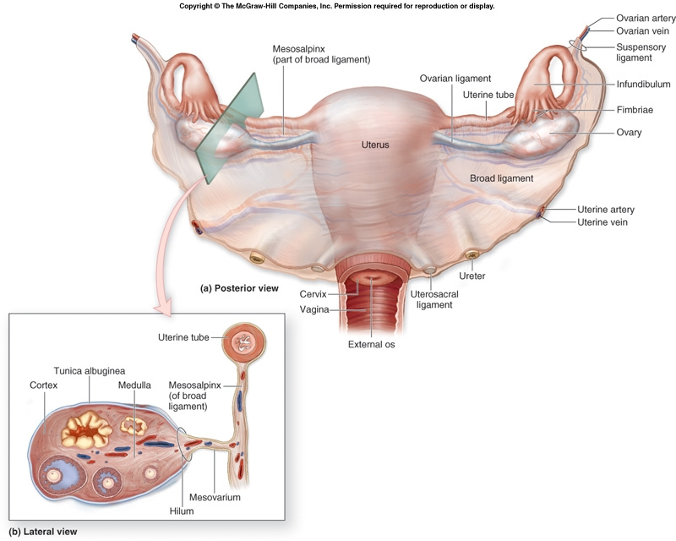

Slide 9
3- فترة ما بعد الشبق أو التبويض
تبقى البويضة غير المخصبة في هذه الفترة لبضعة أيام في الرحم قبل أن تتحلل . ويقل معدل إفراز الهرمونات الجنسية فيها نتيجة لازدياد معدل إفراز هرمون البروجسترون . ويؤدي نقص إفراز الهرمون منبه الجسم الأصفر L.H. إلى ضمور الجسم الأصفر في المبيض ، والى حدوث انقباضات قوية في جدار الرحم تتسبب في تمزق وخروج الطبقة المخاطية المبطنة له ومعها كمية من الدم تقدر بحوالي 200-300 ملليلتر ، وتعرف هذه الظاهره بالطمث او الحيض التي تستمر لما يقرب من 5 ايام . ويحدث الطمث في الإنسان والرئيسيات العليا فقط ، ولا يحدث في بقية الحيوانات .

Slide 10
4- فترة الشبق الثنائية أو فترة الراحة
تستمر هذه المرحلة لما يقارب من 10 أيام ، وتتكون خلالها حويصلة جراف جديدة في المبيض ،
التي يكتمل تكوينها بعد 14-15 يوما من بداية الحيض السابق .
وتتوقف فترة هذا النشاط الجنسي الدوري في أنثى الإنسان عند منتصف العمر تقريبا ، حيث تبلغ ما يسمى بسن اليأس ( وقف الدورة ) .

